Slide 1
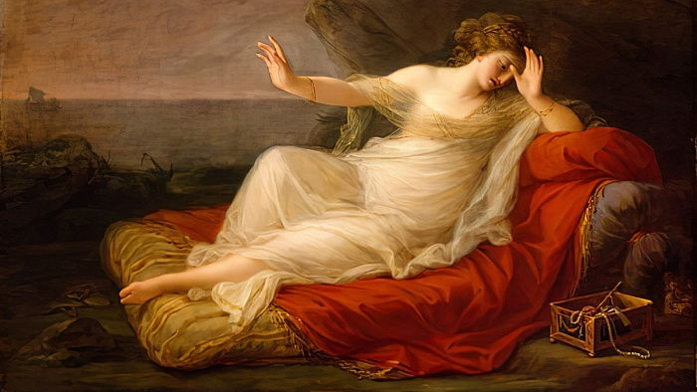
Uddrag af Catul 64:
Ariadne på dia

Slide 2
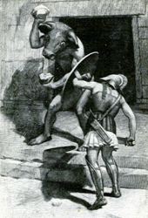
Historien om Theseus rejse fra Athen
Efter mordet på Androgeos blev Athen ramt af pest og som soning begyndte de at sende udvalgte ynglige og jomfruer til Knossos. Men Theseus ville hellere ofre sig selv for Athen end at se alle de blive fragtes til deres død.

Slide 3
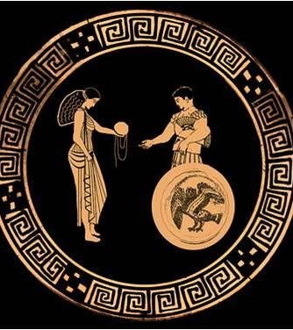
ARIADNE FORELSKER SIG I THESEUS
På Kreta mødte Theseus kong Minos’ datter, Ariadne, som forelskede sig i ham. Hun lovede at hjælpe ham med at finde vej ud af labyrinten, hvis han til gengæld ville gifte sig med hende. Ariadne gav ham et garnnøgle, som han bandt ved indgangen. Med tråden som vejviser fandt han Minotaurus, dræbte ham og hjalp de øvrige ofre med at flygte ud af labyrinten.

Slide 4

fortælleren
Digter-jeget har både et indre perspektiv, som kan ses i brugen af ord som ”jeg”, som udtrykker digter-jegets egne tanker og holdninger, og på den måde som følelserne hos personerne i digtet bliver beskrevet (s. 104: (...) kunne hun ikke fjerne sit flammeblik fra ham, før gnisten var helt blusset på i dybet af hendes uskyldige sjæl og en buldrende ildløs rasede i hendes krop og trængte sig helt ind i marven.”. Derimod har han også et ydre perspektiv, idet han forholder sig objektivt, og forklarer hvad der foregår.
Det vil sige at digter-jeget ved en del om Ariadne og Theseus, da han udtrykker forståelse for deres indre følelser. Dette ses bl.a. på side 106, hvor Ariadne udtrykker sin sorg efter hun er blevet forladt, og på side 104-105, hvor Theseus beslutter sig for at forlade Ariadne.

Slide 5
genren
Naturbeskrivelserne giver et meget levende billede som alle kan forstille sig. Derudover grunder det også historien i myten hvor følelserne, monstrene, guderne og menneskerne er bundet op med naturens urkraft.
Sammenligningen af Minotauros med forskellige træer, giver et billede af noget stort, stærkt, højt væsen der som et menneske er umuligt at fælde med et sværd. Men på samme måde bruger Catul billede sprog til at sammenligne hvordan Theseus nedlægger Minotauros som en storm der vælter et træ. Det giver en billede som alle mennesker kan se for deres indre blik.
At myten er fortalt som et digt gør den mere intens og følsom. Digtet giver hele historien en dramatisk og kunstnerisk følelse, som gør, at følelserne – som Ariadnes sorg og Theseus' mod – virkelig træder frem. Sproget og rytmen får det hele til at føles mere levende og rørende.

Slide 6
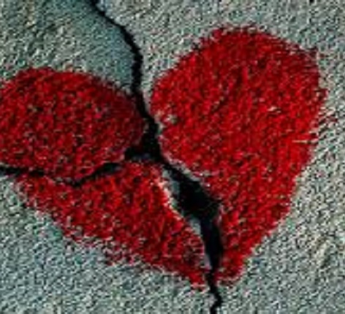
Perspektivering - Catul
Catul skriver ofte om hans personlige kærlighedssvigt i hans forhold med Lesbia, og hvordan han føler at hun tager ham forgivet, ikke indser hvor stor hans kærlighed for hende er, og er en uværdig kvinde at elske.
Der er en stærk, intens følelse af både had og kærlighed, samt fordømmelse af hendes moral, som i dette digt i stedet kommer fra kvinden Ariadne til manden Theseus.

Slide 7
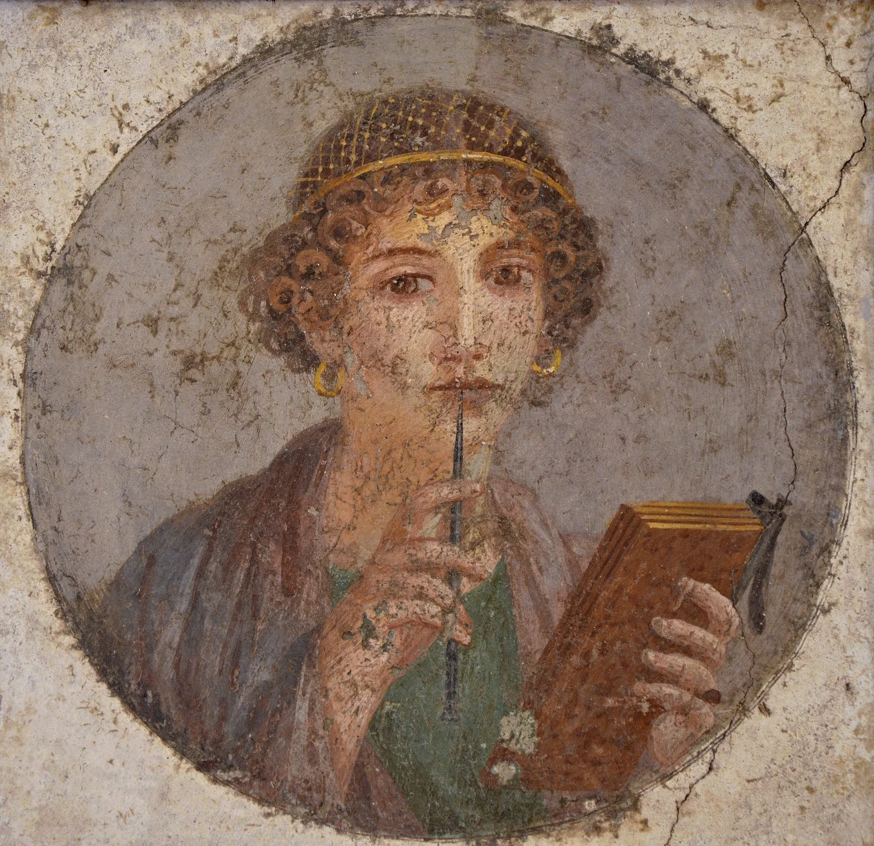
Perspektivering – andre digtere
Selvom teksten er skrevet af en mand i oldtidens rom, så føltes den for det meste faktisk ikke rigtig sådan, det er en ret progressiv take når det kommer til kærlighed fra den tid af, da vi får kvindens perspektiv:
Digtet står i god kontrast med Amores af Ovid, da i Amores så er perspektivet meget maskulint, både i måden det er skrevet men også på den måde som kærlighedsfølelserne er udtrykket, han bruger mange krigeriske udtryk og frække ord, som ikke bliver gjort i dette digt.
Sapfo er helt klart den nærmeste forfatter stilmæssigt her, men hun skriver stadig om en mands kærlighed til kvinder, dog som en slags proxy for hende selv, men hun gør det stadig.

